Slide 1
Работа с Git и GitHub

Slide 2



Какво е Git?
Инструмент, чрез който проследяваме и управляваме промени

Slide 3

Какво е GitHub?
Споделено място, в което държим нашия код

Slide 4

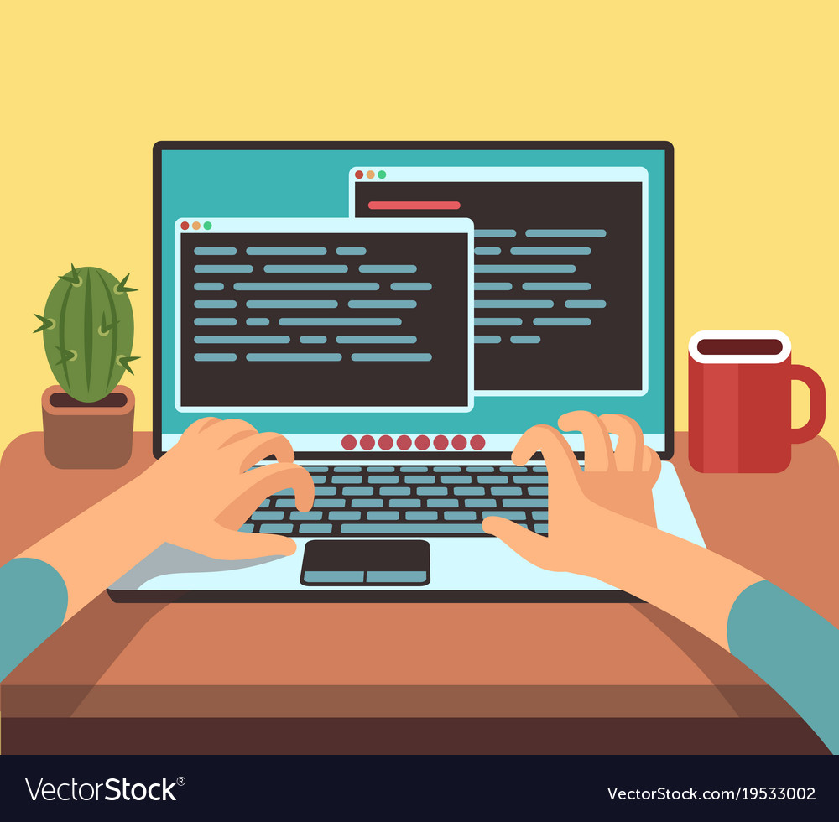

changes
незапазени промени по кода
staged changes
определени промени по кода, готови да бъдат запазени

Slide 5
Основни Git операции
commit
push
запазване на създадени промени
споделяне на промени
fetch
pull
проверяване за нови промени, създадени от някой друг
взимане и добавяне
на нечий други нови промени
към собствения ни код

Slide 6
ДЕМО

Slide 7


